Slide 1


PHÒNG GIÁO DỤC VÀ ĐÀO TẠO PHÚ GIÁO
TRƯỜNG TIỂU HỌC VĨNH HÒA B
CHÀO MỪNG
QUÝ THẦY CÔ VỀ DỰ GIỜ THĂM LỚP 3A1
TẬP ĐỌC
,
,
Giáo viên thực hiện : Thái Thị Tuyết
Trường: Tiểu học Vĩnh Hòa B

Slide 2
Thứ tư, ngày 29 tháng 11 năm 2017
Tập đọc
Kiểm tra bài cũ
Ông lão muốn con trai trở thành người như thế nào?
Ông lão vứt tiền xuống ao để làm gì?

Slide 3
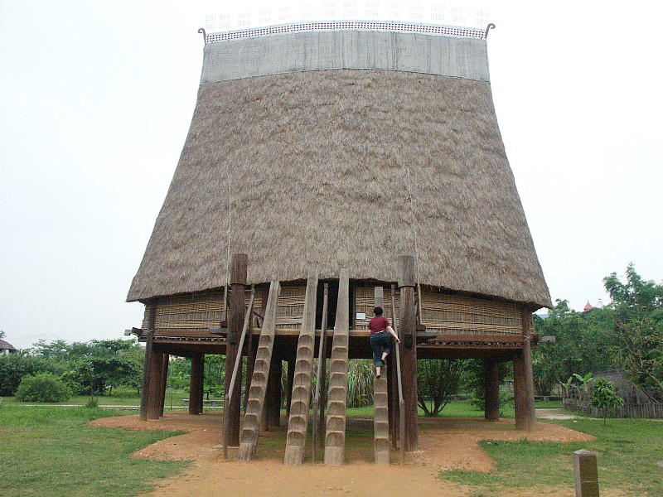
Thứ tư, ngày 29 tháng 11 năm 2017
Tập đọc
Nhà rông ở Tây Nguyên
Theo Nguyễn Văn Huy

Slide 4
Thứ tư, ngày 29 tháng 11 năm 2017
Tập đọc
Nhà rông ở Tây Nguyên
Theo Nguyễn Văn Huy
Luyện đọc Tìm hiểu bài
-Từ
vướng mái
chiêng trống
buôn làng
-Câu
Nó phải cao để đàn voi đi qua mà không đụng sàn và khi múa rông chiêng trên sàn, ngọn giáo không vướng mái.
Theo tập quán của nhiều dân tộc, trai làng từ 16 tuổi chưa lập gia đình đều ngủ tập trung ở nhà rông để bảo vệ buôn làng.

Slide 5
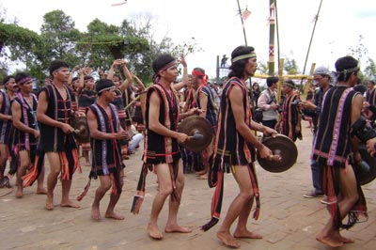
Thứ tư, ngày 29 tháng 11 năm 2017
Tập đọc
Nhà rông ở Tây Nguyên
Theo Nguyễn Văn Huy
Luyện đọc Tìm hiểu bài
-Từ
* Từ ngữ:
- Câu
- rông chiêng
-Đoạn
- nông cụ

Slide 6
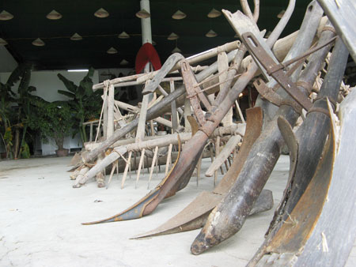
Thứ tư, ngày 29 tháng 11 năm 2017
Tập đọc
Nhà rông ở Tây Nguyên
nông cụ
cày

Slide 7
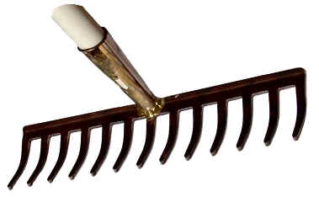
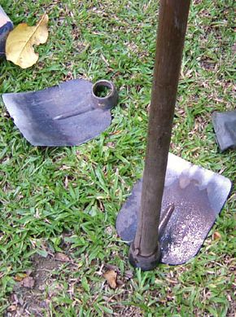
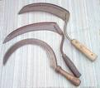
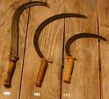
Thứ tư, ngày29 tháng 11 năm 2017
Tập đọc
Nhà rông ở Tây Nguyên
cào cỏ
cuốc
hái
liềm

Slide 8
Thứ tư, ngày 29 tháng 11 năm 2017
Tập đọc
Nhà rông ở Tây Nguyên
Theo Nguyễn Văn Huy
Luyện đọc Tìm hiểu bài
-Từ
* Từ ngữ:
- Câu
- Rông chiêng
-Đoạn
- Nông cụ

Slide 9
Thứ tư, ngày 29 tháng 11 năm 2017
Tập đọc
Nhà rông ở Tây Nguyên
Theo Nguyễn Văn Huy
Tìm hiểu bài

Slide 11
Thứ tư, ngày 29 tháng 11 năm 2017
Tập đọc:
Nhà rông ở Tây Nguyên
Theo Nguyễn Văn Huy
Tìm hiểu bài

Slide 12
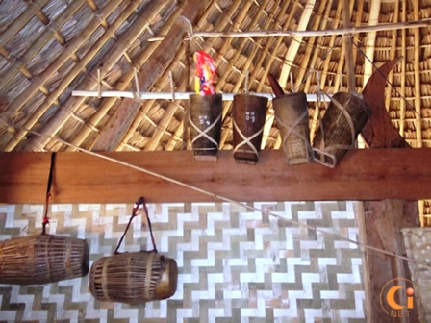
Thứ tư, ngày 29 tháng 11 năm 2017
Tập đọc:
Nhà rông ở Tây Nguyên
Theo Nguyễn Văn Huy

Slide 13
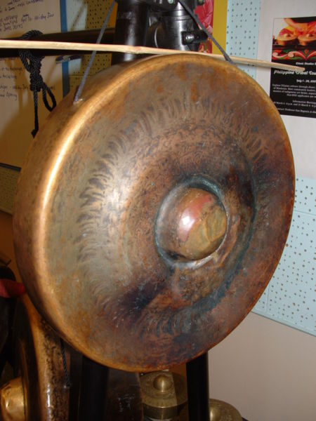
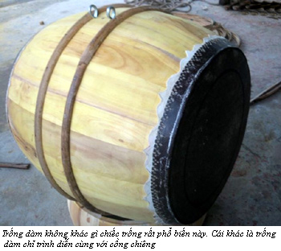
chiêng
trống
cồng

Slide 14
Thứ tư, ngày 29 tháng 11 năm 2017
Tập đọc:
Nhà rông ở Tây Nguyên
Theo Nguyễn Văn Huy
Tìm hiểu bài

Slide 15
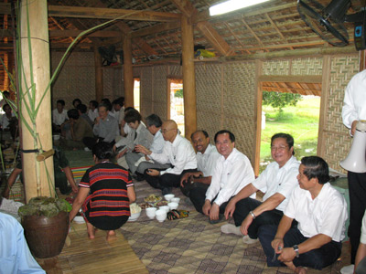
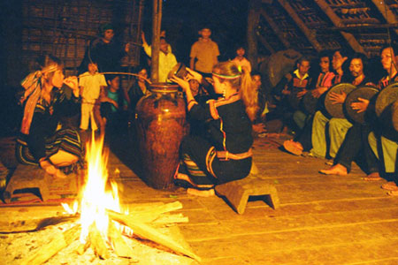
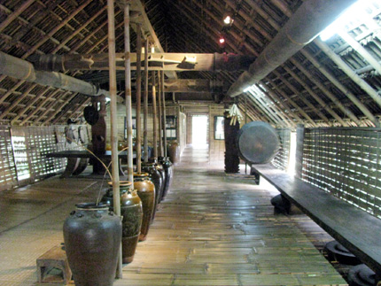
Thứ tư, ngày 29 tháng 11 năm 2017
Tập đọc
Nhà rông ở Tây Nguyên
Gian giữa là trung tâm của nhà rông.

Slide 16
Thứ tư, ngày 29 tháng 11 năm 2017
Tập đọc
Nhà rông ở Tây Nguyên
Theo Nguyễn Văn Huy
Tìm hiểu bài

Slide 17

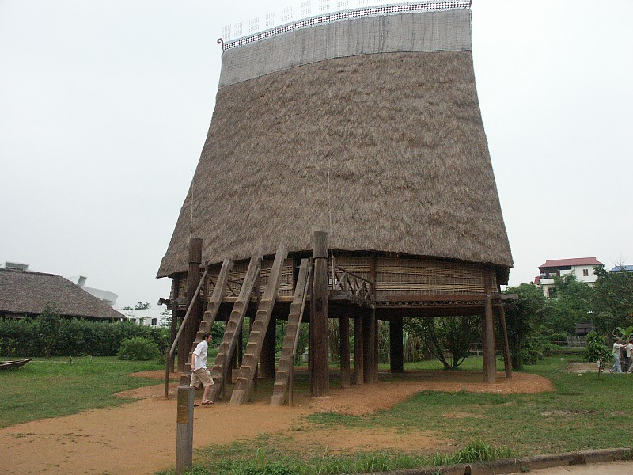
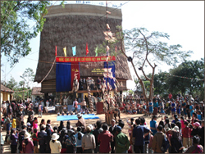
Một số hình ảnh về nhà rông

Slide 18
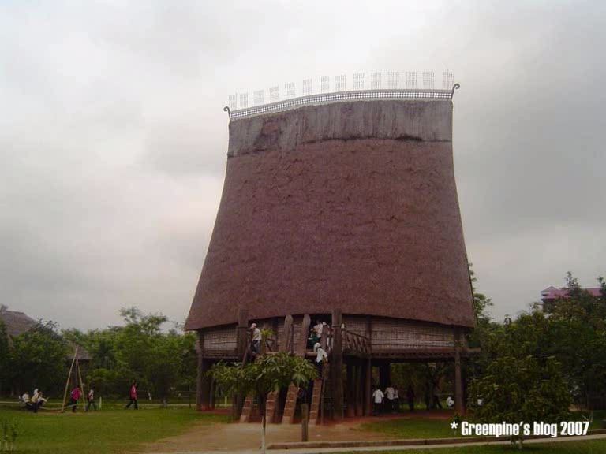

Slide 19
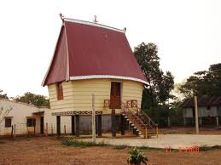
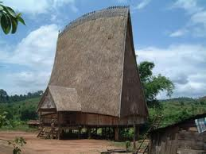
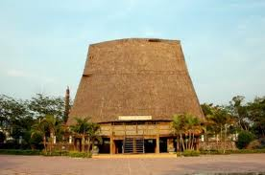
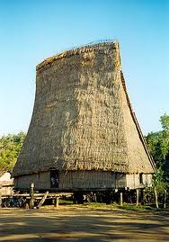

Slide 20
Thứ tư, ngày 29 tháng 11 năm 2017
Tập đọc
Nhà rông ở Tây Nguyên
Theo Nguyễn Văn Huy
Tìm hiểu bài

Slide 21
Thứ tư, ngày 29 tháng 11 năm 2017
Tập đọc
Nhà rông ở Tây Nguyên
Theo Nguyễn Văn Huy
Luyện đọc Tìm hiểu bài
-Từ
* Từ ngữ:
- Câu
- Rông chiêng
-Đoạn
- Nông cụ
-Luyện đọc lại

Slide 22
Thứ tư, ngày 29 tháng 11 năm 2017
Tập đọc:
Nhà rông ở Tây Nguyên
Theo Nguyễn Văn Huy
Luyện đọc lại
Nhà rông thường được làm bằng các loại gỗ bền chắc như lim, gụ, sến, táu. Nó phải cao để đàn voi đi qua mà không đụng sàn và khi múa rông chiêng trên sàn ngọn giáo không vướng mái.

Slide 23
Thứ tư, ngày 29 tháng 11 năm 2017
Tập đọc
Nhà rông ở Tây Nguyên
Theo Nguyễn Văn Huy
Luyện đọc Tìm hiểu bài
-Từ
* Từ ngữ:
- Câu
- Rông chiêng
-Đoạn
- Nông cụ
-Luyện đọc lại
Nội dung:
Nhà rông ở Tây Nguyên rất độc đáo. Đó là nơi sinh hoạt công cộng của buôn làng, nơi thể hiện nét đẹp văn hoá của đồng bào Tây Nguyên.

Slide 24


Tiết học kết thúc
Xin chân thành cảm ơn quý thầy cô giáo!
CHÚC CÁC EM CHĂM NGOAN, HỌC GIỎI.

